Slide 1
4-ТАҚЫРЫП
Салық механизмі: құрылымы, мазмұны, және элементтерінің сипаттамасы

Slide 2
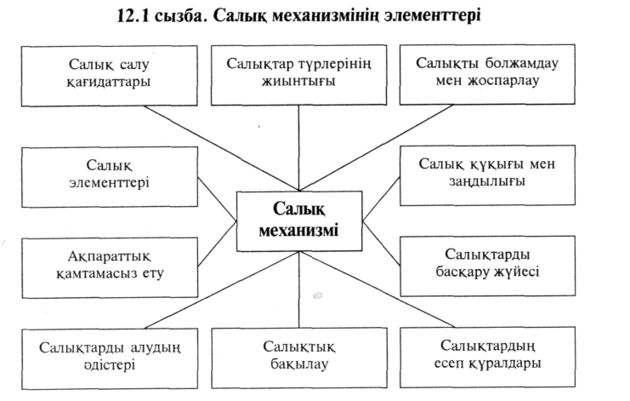

Slide 3
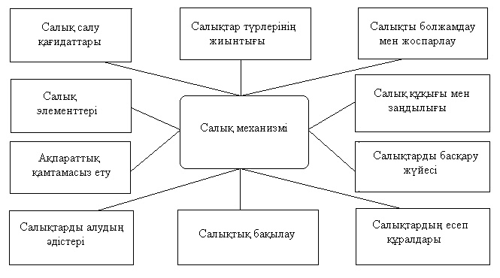

Slide 4
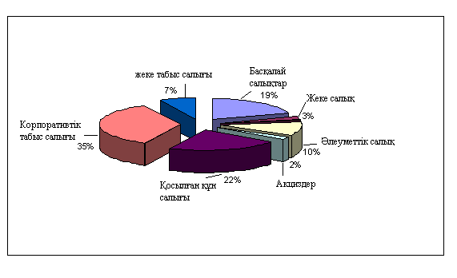

Slide 5
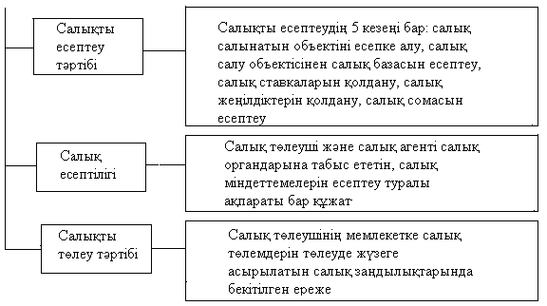

Slide 6
Назар аударғаңыздарға рахмет!!!

